Slide 1
SARS WARS Retours d’un projet de création vidéoludique commissionnée à l’Université de Liège, BE
En/jeux – Université du Québec Montréal – 26 mai 2023
MESSINA Alexis | alexis.messina@uliege.be

Slide 2
2
Liège Game Lab
Laboratoire pluridisciplinaire de l’Université de Liège, réunissant les chercheurs et chercheuses travaillant sur le jeu vidéo. Centre de recherche reconnu de l’UR Traverses
Fanny Barnabé (PhD) Détournement
Hamza Bashandy (PhD) Espace et politique
Sophie Bemelmans Jeu vidéo suisse
Sacha Bernard Speedrun
Enzo d’Armenio (PhD) Sémiotique
Julie Delbouille (PhD) Avatar
Björn-Olav Dozo (PhD) Littérature
Bruno Dupont (PhD) Littérature
Lucas Friche Cartographie
Olivier Gason Programmation
Maxime Godfirnon Jeu sous contraintes
Damien Hansen Unités minimales
Pierre-Yves Houlmont Localisation
Pierre-Yves Hurel (PhD) Jeu vidéo amateur
Boris Krywicki (PhD) Presse spécialisée
Rosane Lebreton Espace et image
Alexis Messina Jeu vidéo institutionnel
Anna Rivière Spectacularisations
Françcois-Xavier Surinx Genres vidéoludiques
Recherche
Six thèses défendues depuis 2016
Huit docteurs, neuf doctorants, deux collaborateurs et quatre étudiants travailleurs
Formation et enseignement
Un cours d’histoire et analyse des pratiques du JV
Un certificat inter-université et haute école
Trois éditions d’un MOOC
Médiation
Collaboration avec le Digital Lab de la Province de Liège
Consultance
Animation d’ateliers
En/jeux – Université du Québec à Montréal – 26 mai 2023
MESSINA Alexis | alexis.messina@uliege.be
Document numérique et Société n°8 - Liège, 25 juin 2022 Björn-Olav Dozo (bo.dozo@uliege.be) – Alexis Messina (alexis.messina@uliege.be)
1

Slide 3
3
En/jeux – Université du Québec à Montréal – 26 mai 2023
MESSINA Alexis | alexis.messina@uliege.be
Document numérique et Société n°8 - Liège, 25 juin 2022 Björn-Olav Dozo (bo.dozo@uliege.be) – Alexis Messina (alexis.messina@uliege.be)
1

Slide 4
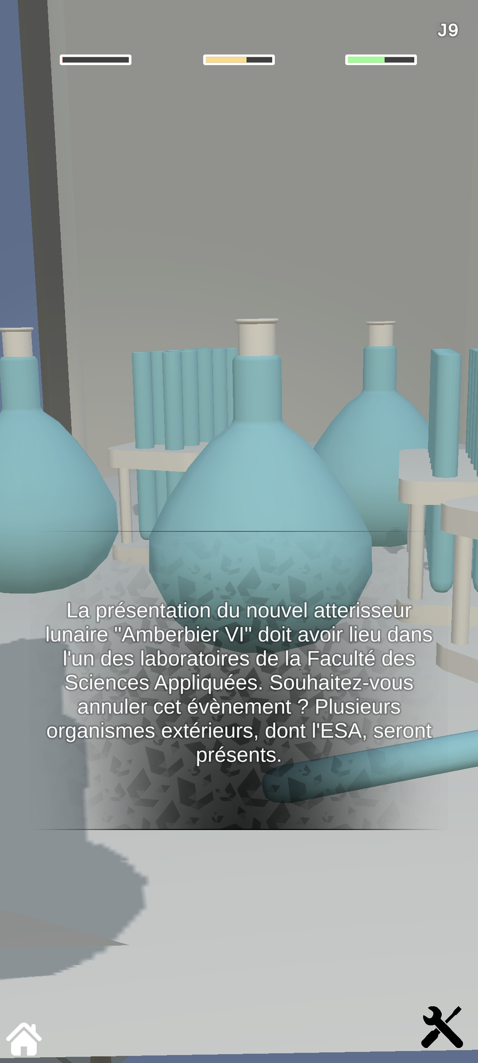
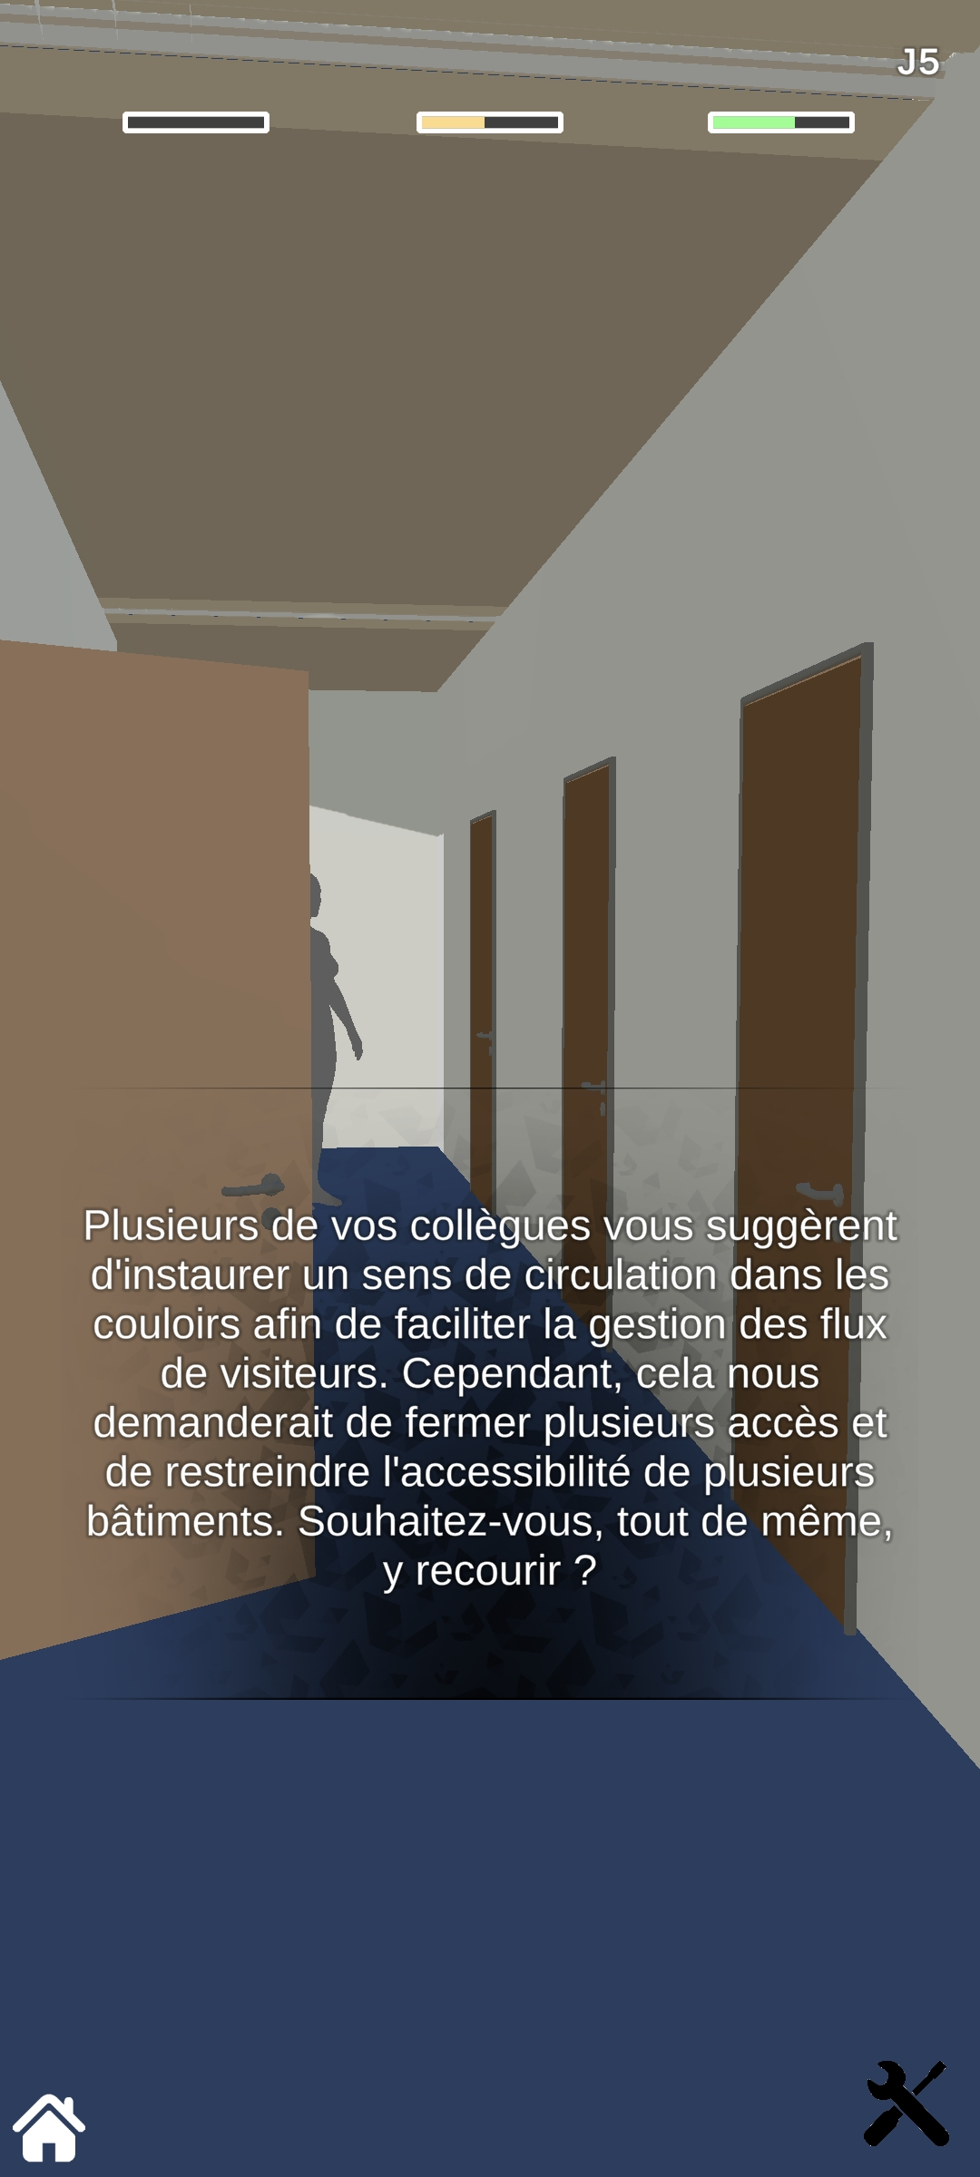
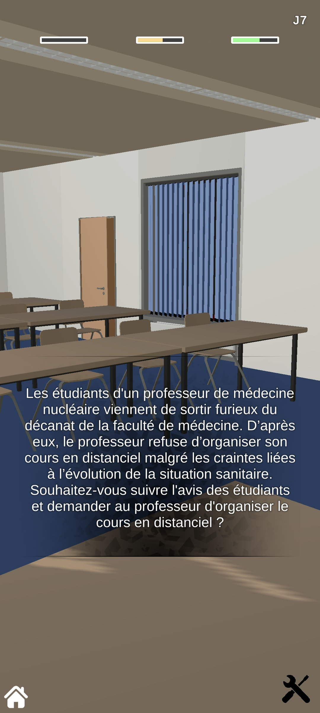
4
PRÉSENTATION
Objet : création de SARS WARS, jeu vidéo de management pour smartphones incluant des mécaniques de gestion des risques et des dynamiques d’évolution pandémique (sciences épidémiologiques, sciences de la santé).
Enjeux de création impliqués :
Inclusion de contenus et logiques scientifiques complexes dans la création d’un jeu vidéo ;
Création d’un jeu fonctionnel et respectant une structure minimale ;
Respect (et évolution) des missions et objectifs du projet, en trois temps : persuasion (1), vulgarisation + training (2) et sciences ouvertes (3).
En/jeux – Université du Québec à Montréal – 26 mai 2023
MESSINA Alexis | alexis.messina@uliege.be
Document numérique et Société n°8 - Liège, 25 juin 2022 Björn-Olav Dozo (bo.dozo@uliege.be) – Alexis Messina (alexis.messina@uliege.be)
1

Slide 5
5
FOCUS
Pitch de départ : vous incarnez une posture de décision dans la gestion d’une pandémie similaire à celle du Covid19, laquelle s’est développée dans la population de l’ULiège. Il s’agit donc d’une simulation de gestion d’une pandémie.
Obligations :
Intégrer un modèle épidémiologique qui doit pouvoir fonctionner dans le jeu ;
Valoriser des recherches ULiège et ne pas en transformer les résultats ;
Le jeu doit pouvoir fonctionner et dépasser l’état de modélisation.
Développement : sur Unity3D, en interne (laboratoire AR/VR de HEC), avec validation du RAG et des autorités rectorales (commande).
Travail collectif : Messina, A., Schyns, M., Dozo, B.O., Denoël, V., Van Hulle, R., Etienne, A.M., Delroisse, S., Bruyère, O., D’Orio, V., Fontaine, S., Guillaume, M., Lange, A.C., Louppe, G., Michel, F., Nyssen, A.S., Bureau, F., Haubruge, E., Donneau, A.F., Gillet, L., & Saegerman, C. Developing a videogame as an awareness and research tool based on SARS-CoV-2 epidemiological dynamics and motivational perspectives.
Coordination : Risk Assessment Group, financements de la plateforme covid, avec l’aide du GIGA, de Radius, etc.
En/jeux – Université du Québec à Montréal – 26 mai 2023
MESSINA Alexis | alexis.messina@uliege.be
Document numérique et Société n°8 - Liège, 25 juin 2022 Björn-Olav Dozo (bo.dozo@uliege.be) – Alexis Messina (alexis.messina@uliege.be)
2

Slide 6
6
DESCRIPTIF
Jeu de cartes : environ 200 cartes proposant une situation-question à laquelle les joueurs et joueuses doivent répondre. À chaque situation-question sont associées deux solutions (A : oui /B : non). Ces solutions ont un impact sur des courbes épidémiologiques et motivationnelles.
Device : téléphone portable, navigateur
Public-cible : indifférencié, population académique
Contexte et financement : financement par contrat de mi-temps pour une durée de six à douze mois, renouvelé selon les avancées du projet (total = engagement durant un an et demi).
Développement en interne, à l’Uliège, en deux phases
Pas de feuille de route, ni de planning, mais obligation de résultat en fin de financement.
Les dates de fin de financement coïncident avec le changement d’équipe rectorale à l’initiative du projet.
En/jeux – Université du Québec à Montréal – 26 mai 2023
MESSINA Alexis | alexis.messina@uliege.be
Document numérique et Société n°8 - Liège, 25 juin 2022 Björn-Olav Dozo (bo.dozo@uliege.be) – Alexis Messina (alexis.messina@uliege.be)
2

Slide 7
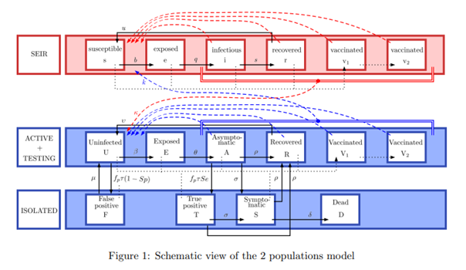
Ludicisation et inclusion de modèles scientifiques
7
Modèle épidémiologique compartimental de type SEIR
(susceptibles-exposés-infectieux-rétablis)
Milieu extra-universitaire
Intra muros
Confinement
Denoël V., Bruyère O., Louppe G., et al. (2022). Decision-based interactive model to determine re-opening conditions of a large university campus in Belgium during the first COVID-19 wave. Archives of Public Health, 80. https://doi.org/10.1186/s13690-022-00801-w
En/jeux – Université du Québec à Montréal – 26 mai 2023
MESSINA Alexis | alexis.messina@uliege.be
Document numérique et Société n°8 - Liège, 25 juin 2022 Björn-Olav Dozo (bo.dozo@uliege.be) – Alexis Messina (alexis.messina@uliege.be)
8

Slide 8
Ludicisation et inclusion de modèles scientifiques
8
En/jeux – Université du Québec à Montréal – 26 mai 2023
MESSINA Alexis | alexis.messina@uliege.be
Document numérique et Société n°8 - Liège, 25 juin 2022 Björn-Olav Dozo (bo.dozo@uliege.be) – Alexis Messina (alexis.messina@uliege.be)
9

Slide 9
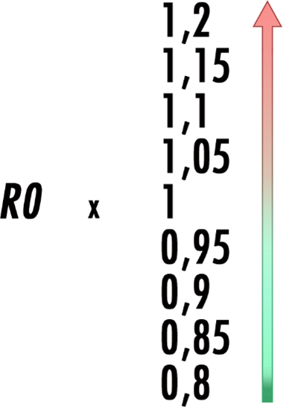
Ludicisation et inclusion de modèles scientifiques
9
En/jeux – Université du Québec à Montréal – 26 mai 2023
MESSINA Alexis | alexis.messina@uliege.be
Document numérique et Société n°8 - Liège, 25 juin 2022 Björn-Olav Dozo (bo.dozo@uliege.be) – Alexis Messina (alexis.messina@uliege.be)
10

Slide 10
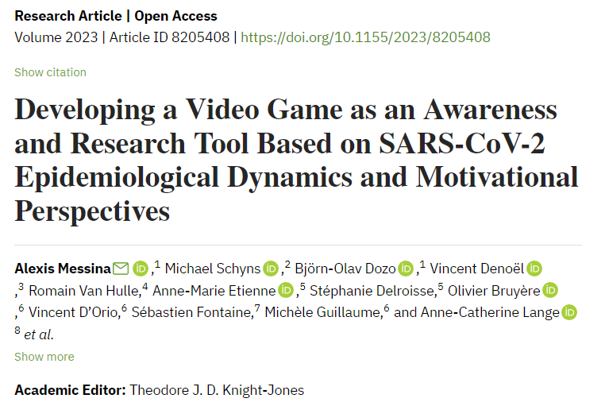
10
Sars Wars (2022)
Peu d’enthousiasme au sein de l’institution
Un projet de recherche-création ayant abouti dans la rédaction d’un article en anglais (revue Transboundary and Emerging Diseases)
Plusieurs conclusions intéressantes
En/jeux – Université du Québec à Montréal – 26 mai 2023
MESSINA Alexis | alexis.messina@uliege.be

Slide 11
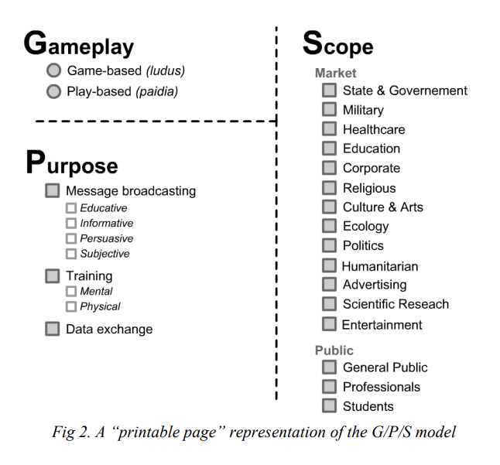
Évolution des finalités du jeu
11
Changement d’audience
Changement d’objectifs
Étapes du processus créatif
Commission : persuasion
Design : message broadcasting + mental training
Post-design & testing : data exchange
Modèle G/P/S de Djaouti, Alvarez et Jeussel (2011)
En/jeux – Université du Québec à Montréal – 26 mai 2023
MESSINA Alexis | alexis.messina@uliege.be
Document numérique et Société n°8 - Liège, 25 juin 2022 Björn-Olav Dozo (bo.dozo@uliege.be) – Alexis Messina (alexis.messina@uliege.be)
11

Slide 12
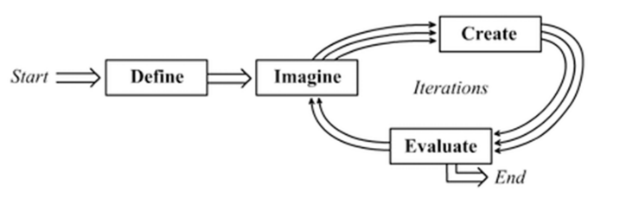
12
L’idéation de jeu comme « territoire de négociations »
Procédé par itération
Adapter la structure du jeu au fur et à mesure de son développement
L’itération est le mécanisme permettant de négocier les trois dimensions du dispositif :
Jeu vidéo sérieux
Objectifs du projet
Logiques scientifiques
L’itération est également la source d’évolution de ces trois dimensions.
L’itération comme source et moyen de transformation des objectifs et de l’audience
Modèle DICE de Djaouti (2020)
En/jeux – Université du Québec à Montréal – 26 mai 2023
MESSINA Alexis | alexis.messina@uliege.be
Document numérique et Société n°8 - Liège, 25 juin 2022 Björn-Olav Dozo (bo.dozo@uliege.be) – Alexis Messina (alexis.messina@uliege.be)
13

Slide 13
13
Conclusions de l’article
Difficultés d’équilibrage
« Perte » d’une partie du contenu scientifique, au profit de choix de gameplay ou narratifs
Difficultés dans la rédaction de la narration
Potentiel dans l’enseignement, la modélisation et l’open science
Conclusions pré-études de réception
=> Rôle important d’un coordinateur-traducteur, qui négocie en permanence entre des agents et des registres de connaissances
En/jeux – Université du Québec à Montréal – 26 mai 2023
MESSINA Alexis | alexis.messina@uliege.be

Slide 14
15
Je dois respecter les objectifs du projet, qui sont quantifiés et qualifiés
Je négocie le cadre nécessaire au développement d’une attitude ludique
Je suis chargé de créer les protocoles de ludicisation du jeu
Ludicisation
(Genvo, 2013)
Objectifs de projet
Négociation
Structure du jeu : règles et moyens
Je formalise l’idéation
Idéation
Objectifs de ludicisation
Réalité intérieure : marqueurs pragmatiques et éthos ludique
GDD
Réalité extérieure : joueur modèle, détournements et réappropriations
Objectifs scientifiques
Négociation
Programmation
Je suis chargé de la création d’un jeu dans le cadre d’un projet
Je négocie le cadre nécessaire à structurer une aire transitionnelle
Je dois intégrer du contenu scientifique et en respect les objectifs
Négociation
Une entité tierce se charge de la programmation
Programmation
Agenda
Littératie
Interprétations
Validation
En/jeux – Université du Québec à Montréal – 26 mai 2023
MESSINA Alexis | alexis.messina@uliege.be

Slide 15
16
Ex. : ludification, gamification, ludicisation (Genvo et Bonenfant, 2013)
Prisme de négociation n°1
Prisme n°2 = ludicisation
En/jeux – Université du Québec à Montréal – 26 mai 2023
MESSINA Alexis | alexis.messina@uliege.be

Slide 16
17
Prisme de négociation n°3
Prisme n°4 = ludicisation
En/jeux – Université du Québec à Montréal – 26 mai 2023
MESSINA Alexis | alexis.messina@uliege.be

Slide 17
14
Premier travail de formalisation, retour d’expérience ordonné
Limites méthodologiques
Plusieurs pistes, dont la TAR (Callon, Latour et Akrich)
En/jeux – Université du Québec à Montréal – 26 mai 2023
MESSINA Alexis | alexis.messina@uliege.be

Slide 18
18
Conclusions
Bibliographie
Le développement de Sars Wars s’inscrit dans un cadre particulier
Ce cadre doit encore être étudié (travail de thèse en cours)
Plusieurs éléments sont saillants :
Le développement asynchrone
Le rôle de coordinateur-négociateur
L’appel à plusieurs registres de connaissances et littératies
Le modèle de commission à des figures d’expert, avec résultats physiques et scientifiques
Le public cible, polymorphe
La reconnaissance d’objectifs attribués aux serious games, qui évoluent au fur et à mesure du développement
L’absence d’étude de réception
Étape actuelle : développement d’une méthodologie d’étude
Objectif (à long terme) : travailler sur la conception commissionnée en laboratoire
Hypothèse : représentatif de préconceptions du jeu vidéo par le monde académique et ses autorités
Denoël, V., Bruyère, O., Louppe, G., et al. (2022). Decision-based interactive model to determine re-opening conditions of a large university campus in Belgium during the first COVID-19 wave. Archives of Public Health, 80. https://doi.org/10.1186/s13690-022-00801-w
Djaouti, D., Alvarez, J., & Jessel, J. P. (2011). Classifying serious games: the G/P/S model. In Handbook of research on improving learning and motivation through educational games: Multidisciplinary approaches. 118-136. DOI: 10.4018/978-1-60960-495-0.ch006
Djaouti, D. (2020). DICE: A Generic Model for the Design Process of Serious Games. International Journal of Game-Based Learning, 10 (2), 39-53. DOI: 10.4018/IJGBL.202004010
Genvo, S. (2013). Penser les phénomènes de ludicisation à partir de Jacques Henriot. Sciences du jeu, (1). https://doi.org/10.4000/sdj.251
Genvo, S., Bonenfant, M. (2014). Une approche située et critique du concept de gamification. Sciences du jeu, (2). https://doi.org/10.4000/sdj.286
Messina, A., Schyns, M., Dozo, B.-O. (2023). Developing a video game as an awareness and research tool based on SARS-CoV-2 epidemiological dynamics and motivational perspectives. Transboundary and Emerging Diseases, 8205408. https://doi.org/10.1155/2023/8205408
En/jeux – Université du Québec à Montréal – 26 mai 2023
MESSINA Alexis | alexis.messina@uliege.be

